Slide 1

ЖЕТІЛДІРІЛГЕН ЖЕҢІЛ ТИПТІ ЖОЛ ТӨСЕМЕСІНІҢ ҚҰРЫЛЫСЫ
Жамылғы негізі мен төсемесін органикалық тұтқырғыштармен өнделген қиыршықтастан және малтатастан тұрғызу

Slide 2

НОРМАТИВТІ СІЛТЕМЕЛЕР
МСТ 30491-2012 Жол және аэродром құрылысына арналған, органикалық-минералдық қоспалар және органикалық байланыстырғыштармен нығайтылған топырақтар. Техникалық шарттар.
СТ РК 1215-2003 Щебень черный Технические условия
ГОСТ 30491-97* Смеси органо-минеральные и грунты, укрепленные органическими вяжущими, для дорожного и аэродромного строительства
ГОСТ 16557-2005 Порошок минеральный для асфальтобетонных и органоминеральных смесей. Технические условия
ГОСТ 3344-83** Щебень и песок шлаковые для дорожного строительства. Технические условия.
ҚР СТ EN Битум және битумды тұтқыр заттар. Полимерлермен түрлендірілген битумдарға қойылатын техникалық талаптар.
СТ РК 1373-2013 Битумы и битумные вяжущие. Битумы нефтяные дорожные вязкие. Технические условия.
ГОСТ 18659-2005 Эмульсии битумные дорожные. Технические условия.
ГОСТ 25607-2009 Смеси щебеночно-гравийно-песчаные для покрытий и оснований автомобильных дорог и аэродромов. Технические условия.
ПР РК 218-35-2016 Инструкция по контролю качества и приемке работ при строительстве и ремонте автомобильных дорог
Сборник типовых технических спецификаций по строительству и ремонту автомобильных дорог. Типовые технические спецификации по строительству автомобильных дорог.

Slide 3
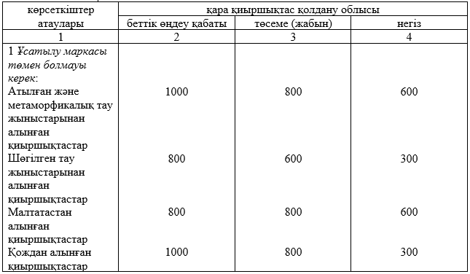

Slide 4
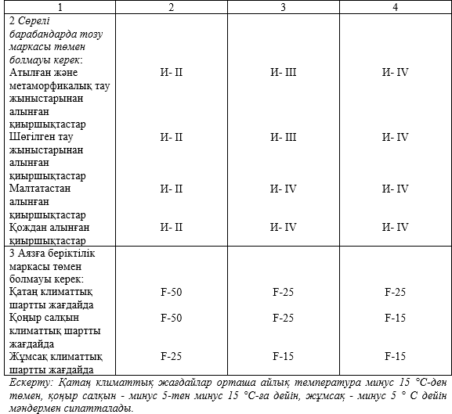

Slide 5
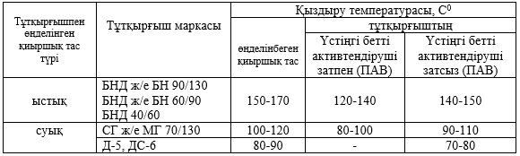
Қара қиыршықтас дайындау үшін қолданылатын органикалық тұтқырғыштар

Slide 6
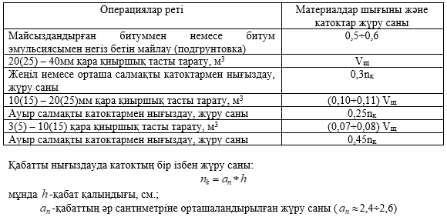
Қара қиыршақ тастан жамылғы қабатын тұрғызу технологиясы

Slide 7

Жаю кезіңдегі қара қиыршықтастың минималды температурасы

Slide 8
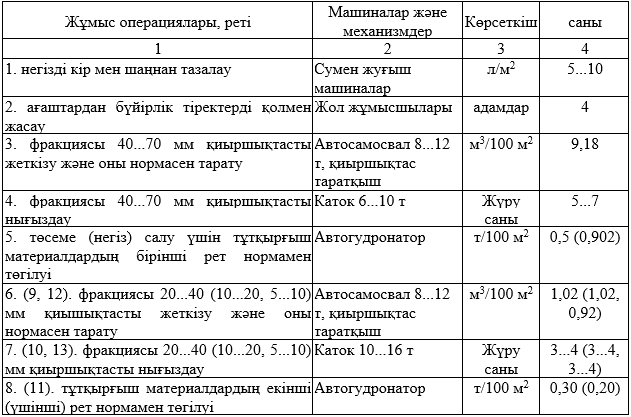

Slide 9
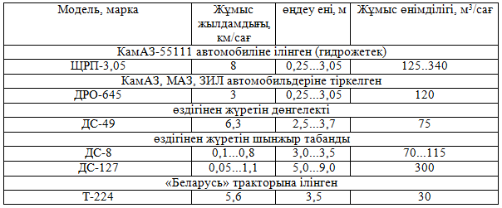
Қиыршықтас таратқыштардың техникалық сипаттамалары

Slide 10
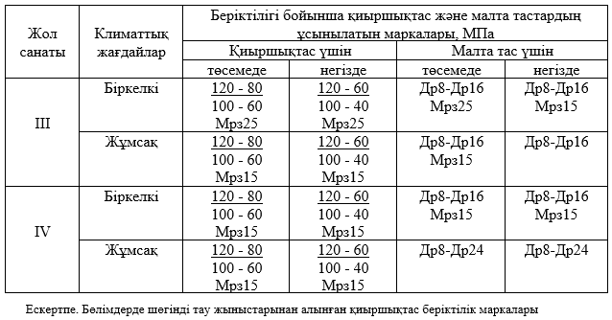
Кесте 6.3.1 – Жол үстінде араластыру тәсілінде органикалық тұтқырғыштармен өнделетін қиыршықтастарға қойылатын талаптар

Slide 11
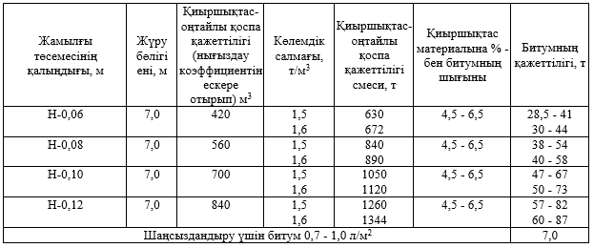
Кесте 6.3.2 – 1 километр дайын жамылғы төсемесі құрылысына материалдардың шығыны

Slide 12
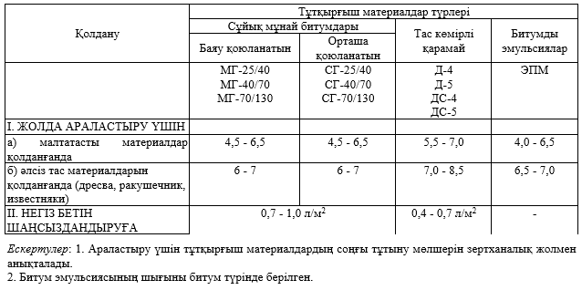
Кесте 6.3.2 – Минералды материалдан % -дық тұтқырғыш шығыны

Slide 13
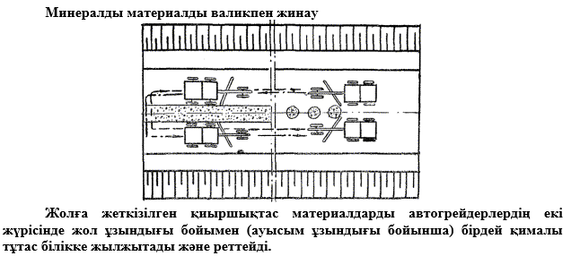

Slide 14
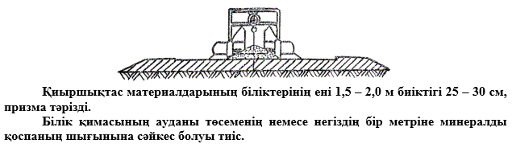

Slide 16
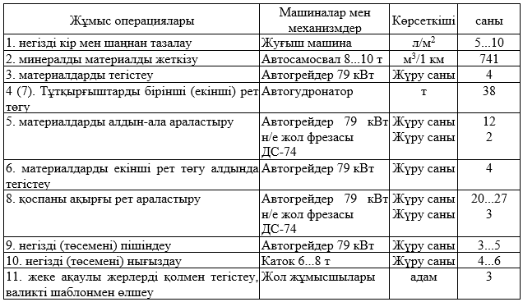
Кесте 2 – Қалыңдығы 8см-лі жол үстінде араластыру тәсілімен негіз (төсеме) тұрғызу технологиясы

